Slide 1
/ALGORITMI DE SORTARE
ALGORITMI DE SORTARE
de Duluman Andrada-Georgiana
https://github.com/dulumanandrada/Structuri-de-date
SORTARE.CPP

Slide 2
/CUPRINS
/01
/RADIX SORT
/04
/QUICK SORT
/02
/SHELL SORT
/03
/MERGE SORT
ALGORITMI DE SORTARE
/05
/COUNT SORT
/06
/ANALIZA ALGORITMILOR
SORTARE.CPP

Slide 3

/01
/RADIX SORT
ALGORITMI DE SORTARE
>ALGORITMUL
>TIMPUL DE EXECUTARE
>MEMORIA NECESARĂ
SORTARE.CPP

Slide 4
/RADIX SORT - ALGORITM
ALGORITMI DE SORTARE
void countsort(int v[], int n, int exp)
{
int aux[n];
int i, f[10] = {0};
for(i = 0; i < n; i ++)
f[(v[i] / exp) % 10] ++;
for(i = 1; i < 10; i++)
f[i] += f[i-1];
for(i = n - 1; i >= 0; i --)
{
aux[f[(v[i] / exp) % 10] -1] = v[i];
f[(v[i] / exp) % 10] --;
}
for(i = 0; i < n; i ++)
v[i] = aux[i];
}
void RadixSort(int v[], int n)
{
int vmax = detMax(v, n);
for(int exp = 1; vmax / exp > 0; exp *= 10)
countsort(v, n, exp);
}
SORTARE.CPP

Slide 5
/RADIX SORT - MSD & LSD
ALGORITMI DE SORTARE
> mai eficient
> poate fi folosit și pentru strings
> mai ușor de implementat pentru ca nu folosește recursivitate
/MOST SIGNIFICANT DIGIT
/LEAST SIGNIFICANT DIGIT
-parcurge cifrele numărului de la stânga la dreapta
-separă numerele în ”compartimente” în funcție de cifra curentă
-folosește recursivitatea pentru a sorta fiecare ”compartiment” la rândul său.
-parcurge cifrele numărului de la dreapta la stânga (începând cu cifra unităților)
-sortează pentru fiecare cifră vectorul.
SORTARE.CPP

Slide 6
/Complexitate
ALGORITMI DE SORTARE
/TIMP
/MEMORIE
Most significant digit | Best case | O(N) | O(N + B)
 | Worst case | O(N * MAXN)
Least significant digit | Best case | O(N * MAXN) | O(N + MAXN * B)
 | Worst case | O(N * MAXN)
SORTARE.CPP

Slide 7
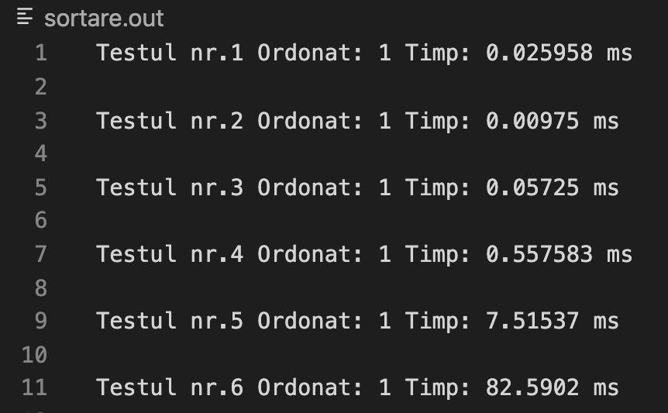
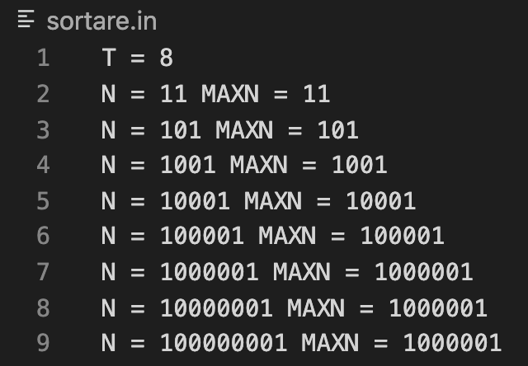
ALGORITMI DE SORTARE
Pentru set de numere > 10⁶ apare eroare “segmentation fault”
SORTARE.CPP

Slide 8

/02
/SHELL SORT
ALGORITMI DE SORTARE
>ALGORITMUL
>TIMPUL DE EXECUTARE
>MEMORIA NECESARĂ
SORTARE.CPP

Slide 9
/SHELL SORT - ALGORITM
ALGORITMI DE SORTARE
void ShellSort(int v[], int n)
{
for(int gap = n/2; gap > 0; gap /= 2)
{
for(int i = gap; i < n; i++)
{
int aux = v[i];
int j;
for(j = i; j >= gap && v[j - gap] > aux; j -= gap)
v[j] = v[j - gap];
v[j] = aux;
}
}
}
SORTARE.CPP

Slide 10
/Complexitate
ALGORITMI DE SORTARE
/TIMP
/MEMORIE
Gap de forma puterilor ale lui 2 | Best case | O(N * logN) | O(1)
 | Worst case | O(N * N)
Metoda lui Pratt (2^{p}3^{q}) | Best case | O(N * logN) | O(1)
 | Worst case | O(N * log²N)
SORTARE.CPP

Slide 11
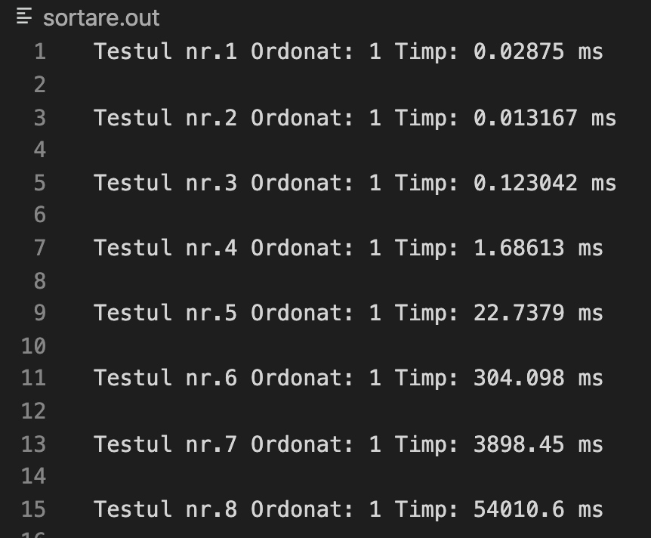
ALGORITMI DE SORTARE
SORTARE.CPP

Slide 12

/03
/MERGE SORT
ALGORITMI DE SORTARE
>ALGORITMUL
>TIMPUL DE EXECUTARE
>MEMORIA NECESARĂ
SORTARE.CPP

Slide 13
/MERGE SORT - ALGORITM
ALGORITMI DE SORTARE
void MergeSort(int v[], int st, int dr)
{
if(st < dr)
{
int mijl = st + (dr - st) / 2;
MergeSort(v, st, mijl);
MergeSort(v, mijl+1, dr);
int i = st, j = mijl + 1, k = 0;
while(i <= mijl && j <= dr)
if(v[i] < v[j])
AUX[++k] = v[i++];
else
AUX[++k] = v[j++];
while(i <= mijl)
AUX[++k] = v[i++];
while(j <= dr)
AUX[++k] = v[j++];
for(i = st, j = 1; i <= dr; i++, j++)
v[i] = AUX[j];
}
}
SORTARE.CPP

Slide 14
/Complexitate
ALGORITMI DE SORTARE
/TIMP
/MEMORIE
Best case | O(N * logN) | O(N)
Worst case | O(N * logN)
Average case | O(N * logN)
SORTARE.CPP

Slide 15
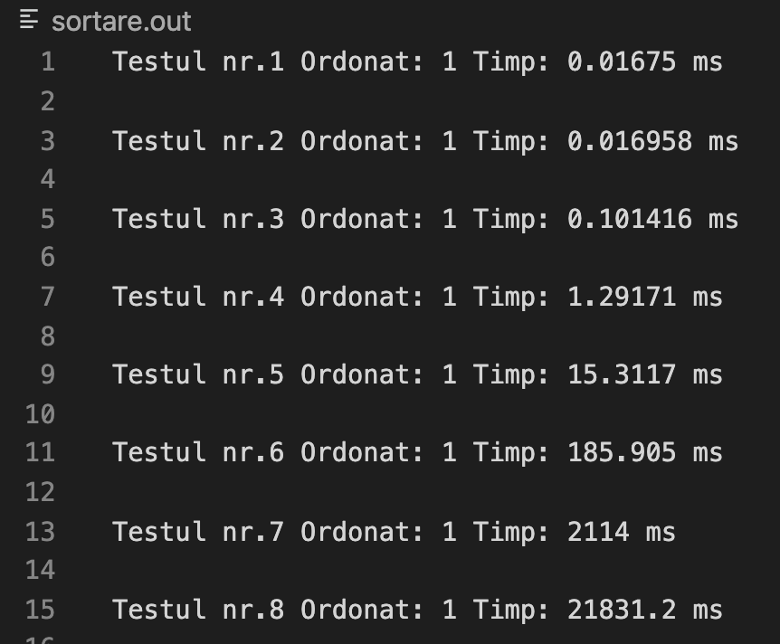
ALGORITMI DE SORTARE
SORTARE.CPP

Slide 16

/04
/QUICK SORT
ALGORITMI DE SORTARE
>ALGORITMUL
>TIMPUL DE EXECUTARE
>MEMORIA NECESARĂ
SORTARE.CPP

Slide 17
/QUICK SORT - ALGORITM
ALGORITMI DE SORTARE
void QuickSort(int v[], int st, int dr)
{
int i, j, d;
if(st < dr)
{
int m = st + (dr - st) / 2;
int aux = v[st];
v[st] = v[m];
v[m] = aux;
i = st; j = dr; d = 0;
while(i < j)
{
if(v[i] > v[j])
{
aux = v[i];
v[i] = v[j];
v[j] = aux;
d = 1 - d;
}
i += d;
j -= 1 - d;
}
QuickSort(v, st, i-1);
QuickSort(v, i+1, dr);
}
}
SORTARE.CPP

Slide 18
/Complexitate
ALGORITMI DE SORTARE
/TIMP
/MEMORIE
Best case | O(N * logN) | O(logN)
Worst case | O(N * N)
Average case | O(N * logN)
SORTARE.CPP

Slide 19
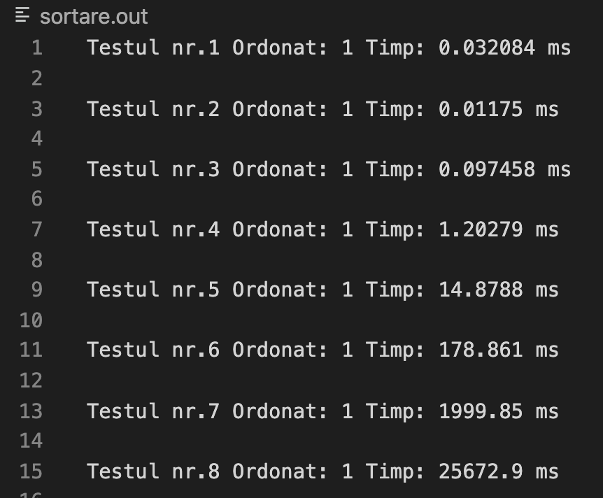
ALGORITMI DE SORTARE
SORTARE.CPP

Slide 20
/05
/COUNT SORT
ALGORITMI DE SORTARE
>ALGORITMUL
>TIMPUL DE EXECUTARE
>MEMORIA NECESARĂ
SORTARE.CPP

Slide 21
/COUNT SORT - ALGORITM
ALGORITMI DE SORTARE
void CountSort(int v[], int n)
{
int vmax = detMax(v, n);
int i;
for(i = 0; i < n; i ++)
F[v[i]]++;
for(i = 1; i <= vmax; i++)
F[i] += F[i-1];
for(i = n - 1; i >= 0; i --)
{
AUX[F[v[i]] - 1] = v[i];
F[v[i]] --;
}
for(i = 0; i < n; i ++)
v[i] = AUX[i];
}
SORTARE.CPP

Slide 22
/Complexitate
ALGORITMI DE SORTARE
/TIMP
/MEMORIE
Best case | O(N) | O(MAXN)
Worst case | O(N)
SORTARE.CPP

Slide 23
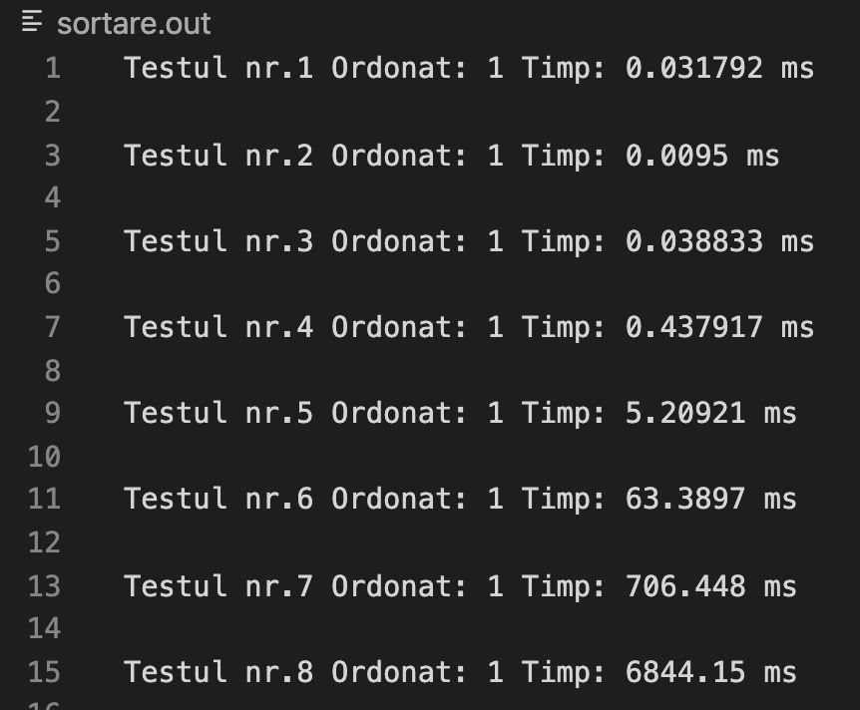
ALGORITMI DE SORTARE
SORTARE.CPP

Slide 24
/06
/ANALIZA ALGORITMILOR
ALGORITMI DE SORTARE
>TABEL
>CONCLUZIA
>OBSERVAȚII
SORTARE.CPP

Slide 25
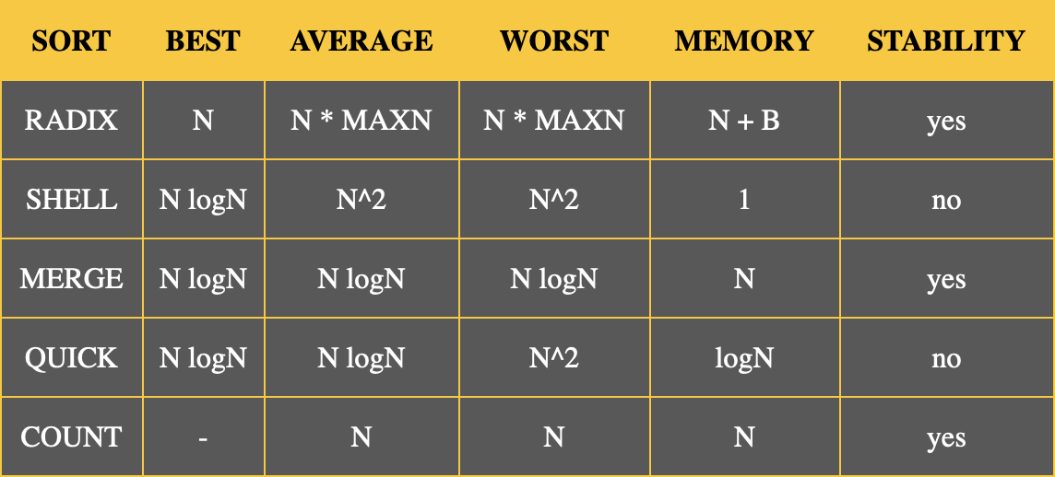
/TABEL COMPLEXITATE
ALGORITMI DE SORTARE
SORTARE.CPP

Slide 26
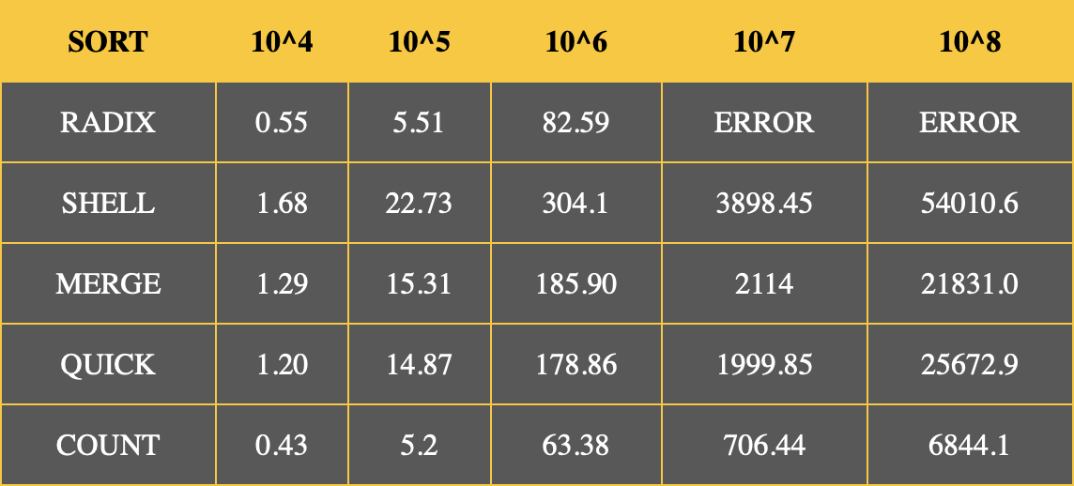
/TABEL TIMP EXECUTARE
ALGORITMI DE SORTARE
SORTARE.CPP

Slide 27
/CONCLUZIA
/RADIX SORT MSD
/RADIX SORT LSD
/SHELL SORT
ALGORITMI DE SORTARE
-sortarea șirurilor de caractere cu dimensiune variabilă
-recursivitatea necesită memorie suplimentară.
<stabil>
<prin numarare>
-este mai rapid față de MSD când primește un input de dimensiuni mici(<10⁸)
<stabil>
<prin numarare>
-folosim când elemente consecutive sunt îndepărtate -> reduce distanța dintre ele.
<instabil>
SORTARE.CPP

Slide 28
/CONCLUZIA
/MERGE SORT
/QUICK SORT
/COUNTING SORT
ALGORITMI DE SORTARE
-funcționează pe orice fel de date, indiferent de dimensiune
-necesită memorie suplimentară.
<stabil>
<prin comparare>
-nu merge pe date foarte mari
-este mai rapid decât Merge în cazul datelor de mici dimensiuni.
<instabil>
<prin comparare>
-folosim când MAXN (valoarea max din listă) nu este foarte mare
-eficient ca timp, nu ca și memorie.
<stabil>
<prin numarare>
SORTARE.CPP

Slide 29
/OBSERVAȚII
ALGORITMI DE SORTARE
CountSort -> pentru un set de numere de dimensiune mare, dar
cu valori mai mici decat N este mai eficient si decat Sort din STL.
-> daca NMax este mai mare decat N, nu mai este la fel de eficient.
QuickSort -> în cazul în care se dorește a nu se folosi memorie suplimentară (in-place sort).
-> pentru N de dimensiuni mari (>=10⁷) si NMax mai mic
creste timpul de executie pana ce apare ERROR.
RadixSort -> când avem de sortat date în ordine lexicografică
(siruri de caractere)
-> pentru N >10⁶ apare ERROR
-> in majoritatea este pe locul 2/3, dupa CountSort sau/si Sort din STL.
SORTARE.CPP

Slide 30
/OBSERVAȚII
ALGORITMI DE SORTARE
MergeSort -> în cazul unor linked lists, pentr că nu e necasară
alocarea unei memorii suplimentare.
ShellSort -> pentru un set de numere de mari dimensiuni, unde
valorile consecutive se află la o distanță mare.
-> sau pentru un set de foarte mici dimensiuni.
//În majoritatea cazurilor se observa faptul ca MergeSort si ShellSort sunt cele mai putin eficiente comparativ cu Sort, CountSort si RadixSort.//
Sort STL -> primul, al doilea (dupa CountSort), sau chiar al treilea (dupa RadixSort) algoritm de sortare in ceea ce priveste eficienta ca timp de executare.
PERSONAL:
Pentru Nmax <= N ->Count sort
Pentru N <= 10⁶ -> RadixSort
In restul cazurilor -> MergeSort (pentru a merge la sigur)
SORTARE.CPP

Slide 31
/RESURSE
ALGORITMI DE SORTARE
/GEEKS FOR GEEKS
https://www.geeksforgeeks.org/
/PROGRAMIZ
https://www.programiz.com/
/WIKIPEDIA
https://en.wikipedia.org/wiki/Radix_sort
https://en.wikipedia.org/wiki/Shellsort
SORTARE.CPP

Slide 32




/THANKS!
ALGORITMI DE SORTARE
/DO YOU HAVE ANY QUESTIONS?
andrada-georgiana.duluman@s.unibuc.ro
SORTARE.CPP

